Slide 1
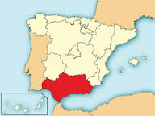
ANDALUCÍA
Se encuentra en el sur de España

Slide 2
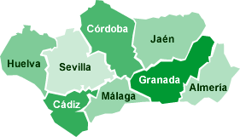
Andalucía tiene ocho
originales provincias
y su capital es Sevilla.

Slide 3
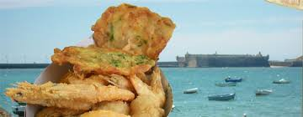
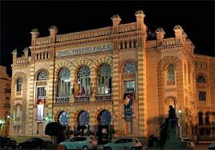
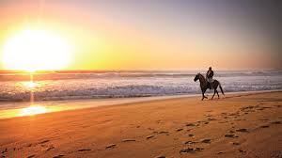
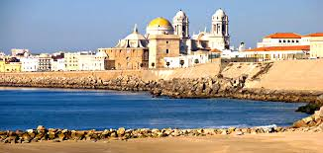
CÁDIZ

Slide 4
CONOCIDA CON EL NOMBRE “TACITA DE PLATA”
SITUADA ENTRE HUELVA, SEVILLA Y MÁLAGA.
MONUMENTO FAMOSO:TEATRO EL FALLA.
FIESTAS LOCALES: CARNAVAL DE CÁDIZ
GASTRONOMÍA:PESCAITO FRITO, GURUM,CABALLA ASADA, TORTILLITA DE CAMARONES…
MÚSICA REPRESENTATIVA:TANGO DE CÁDIZ.

Slide 5
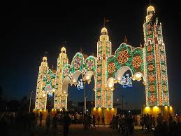
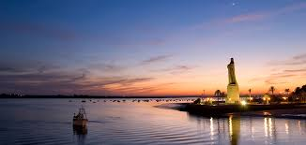
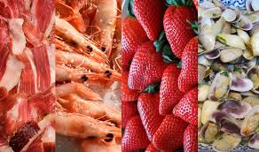
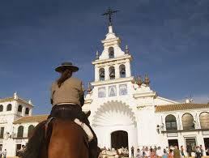
HUELVA

Slide 6
Ciudad del mar
Situada entre Portugal , Sevilla y Cádiz
Monumentos :Catedral de la Merced , Santuario Nuestra Señora de la Cinta.
Gastronomía: habas con chocos, raya en pimentón.
Fiestas: Las Colombinas , el Rocío.
Música representativa: el Fandango.

Slide 7
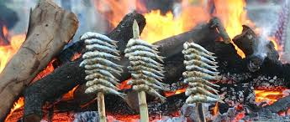
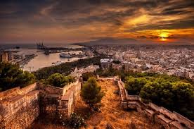
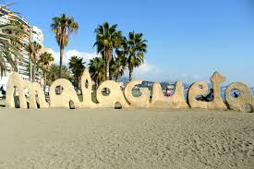
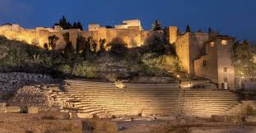
MÁLAGA

Slide 8
Situada entre Cádiz, Granada y Sevilla.
Monumentos: Alcazaba, Gibralfaro , Catedral, el Sagrario…
Gastronomía: cachoreñas , boquerones en vinagres…
Fiestas: Feria de Málaga, el entierro del boquerón, semana santa…
Música representativa: malagueña.

Slide 9
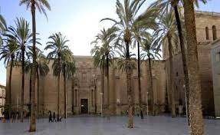
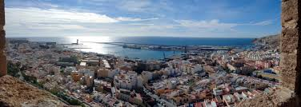
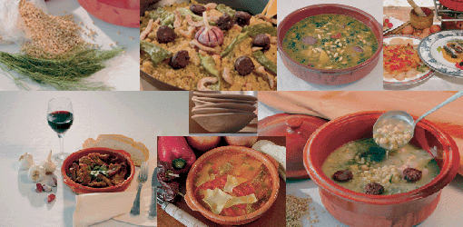
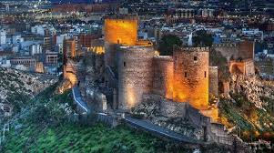
ALMERÍA

Slide 10
Ciudad costera
Situada junto a Granada.
Culturalmente , destaca la Alcazaba y su Catedral
Fiestas importantes: la Feria de Almería (agosto)
Gastronomía: el famoso gambón de Almería , cherigans (panes tostados con ali oli con todo tipo de ingredientes)
Música representativa: fandanguillos de Almería

Slide 11
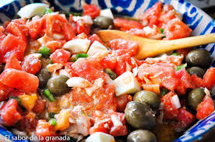
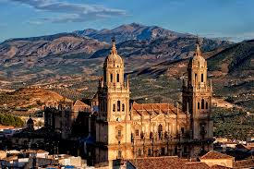
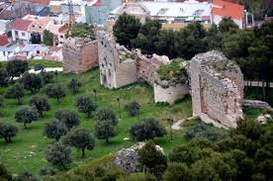
JAÉN

Slide 12
Situada entre Córdoba , Almería y Granada
Monumentos: la Catedral de Jaén , las murallas de Jaén
Gastronomía: la pipirrana, ajoblanco con pasas, bacalao a la yema…
Fiestas: la feria de San Lucas
Música representativa : jarche

Slide 13
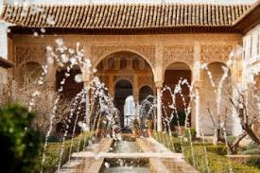
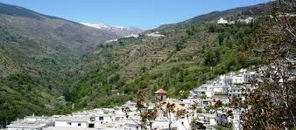
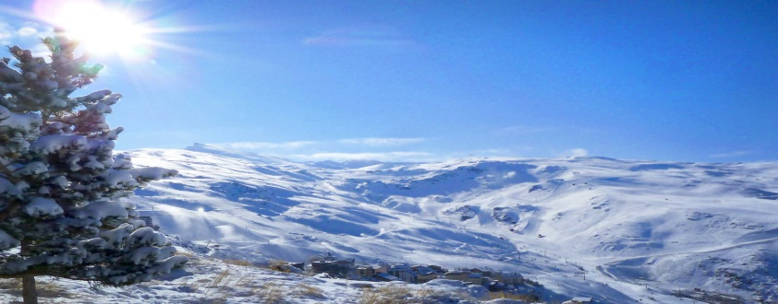
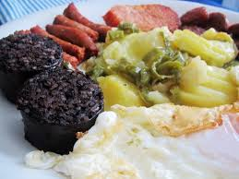
GRANADA

Slide 14
Situada entre Málaga , Almería y Jaén
Tiene la montaña más alta de la Península, el Mulhacén (3482 m)
Monumentos: la Alhambra, el Generalife, la Capilla Real, Catedral…
Gastronomía: plato alpujarreño, pestiños…
Música representativa: granaina

Slide 15
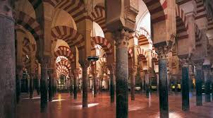
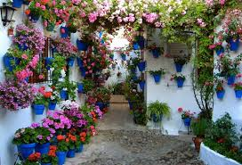
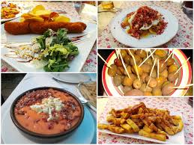
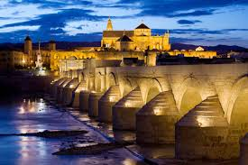
CÓRDOBA

Slide 16
Constituye al centro de gravedad de Andalucía.
Monumentos: Mezquita, Catedral, Puente Romano…
Gastronomía: salmorejo cordobés…
Fiestas: cruces de mayo con los patios cordobeses…
Música representativa: El Vito.

Slide 17
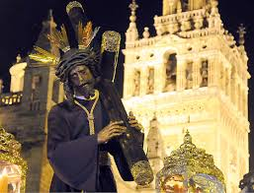
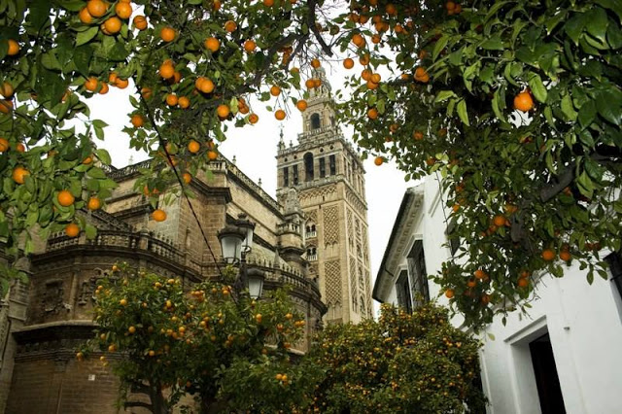
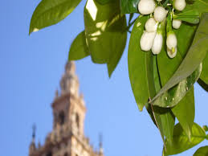
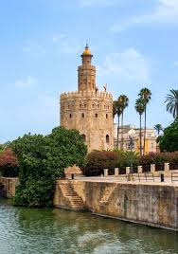
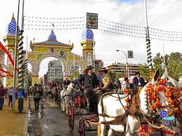
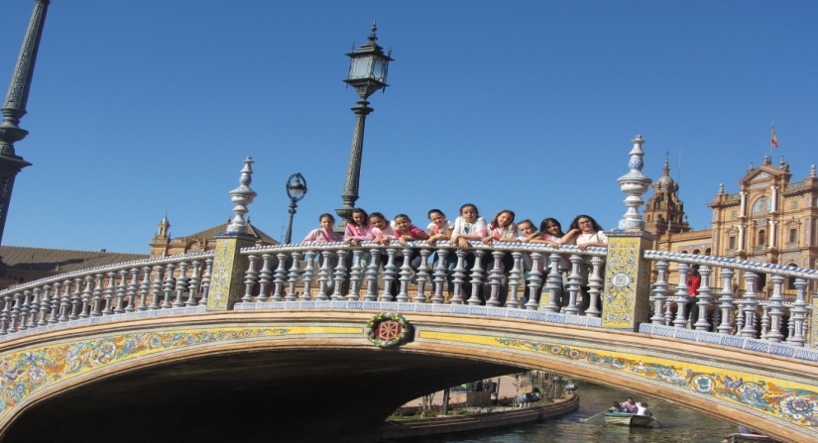
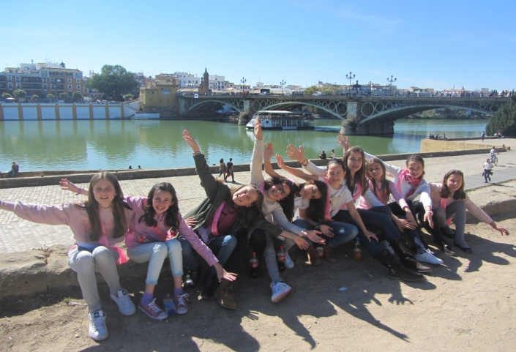
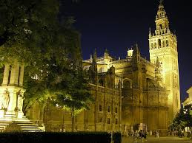
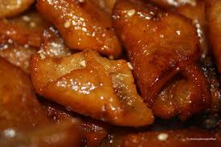
SEVILLA

Slide 18
Es la capital de Andalucía
Considerada una de las ciudades más bonitas de España.
Monumentos: Catedral, Giralda, Reales Alcázares, Torre del Oro, Plaza de España, plaza de toros, Real Maestranza…
Gastronomía: huevos a la flamenca, rabo de toro, torrijas y pestiños, cocido andaluz…
Fiestas: Semana Santa, Feria de Abril, Cruces de Mayo, corridas de toros…
Música representativa: sevillanas.
OLEEEEEE!!

Slide 19
JESÚS
COTO
CEPR. ÁNGEL CAMPANO

